Slide 1
入門 統計学 第11章
ノンパラメトリック検定
『入門 統計学 第2版 ー検定から多変量解析・実験計画法・ベイズ統計学までー』（オーム社）
※注：本書を購入された方へのサービスですので，教科書指定（参考図書は不可）していない授業での使用はお控えください。

Slide 2
質的データの検定を考える
職業構成比に地域差があるかを検定したい
（2群の差の検定）
ｔ検定でOK?
職業などの名義尺度や満足度などの順序尺度で測定された質的データにｔ検定や分散分析は適さない（理由はこの後）
A地域
B地域
農業
会社員
自営業
公務員
学生
主婦
農業
会社員
自営業
公務員
学生
主婦
確率変数ではない
（それぞれの生起確率が決まっていない）
母集団に確率分布を前提できない

Slide 3
（ここまで学んできたt検定や分散分析など） パラメトリック検定
正規母集団から抽出された標本の分布
ｔ検定や分散分析（パラメトリック検定※）は，母集団が特定の確率分布に従っていると仮定
B群
A群
※注：parametric＝「母数(parameter)を持つ」という意味
量的尺度
母集団の従う分布の形が決まっているから，データより平均や分散を計算して，2群の離れ具合を検討できる

Slide 4
11.1 ノンパラの活躍場面 その1 質的データの場合（最初のスライドの復習）
母集団に特定の確率分布を仮定できない
母集団に特定の確率分布を仮定しないノンパラメトリック検定（略してノンパラ）が適している
A群
B群
データが持つ度数や順位の情報から検定統計量（確率分布に従う）を求める手法
？
名義・順序尺度
データから直接は離れ具合を検討できない
（平均も分散も計算できない）

Slide 5
ノンパラの活躍場面 その2 （量的データでも）外れ値のある場合
 | A群 | B群
1 | 5 | 10
2 | 3 | 8
3 | 4 | 9
4 | 2 | 6
5 | 1 | 7
6 | 93 | 98
不偏分散 | 1352 | 1352
平均 | 18 | 23
量的データ
有意にならない…
t検定
t値＝0.236， ｐ値（両側）＝0.82
やはり，外れ値に強い（影響を受け難い）ノンパラが適している
外れ値
検定統計量を歪めてしまう
一旦，順位に変換するため極端な値に頑健
大きな差があるのに…

Slide 6
小括 ノンパラメトリック検定とは
名義尺度や順序尺度などによって測定された質的データ，そして外れ値のある量的データに適した検定（検定以外の用途もある）
母集団が特定の確率分布に従っている必要は無い（従っていても良い）
観測データの度数配置や順位の偏り具合から，帰無仮説の下での確率を間接的に求める（この後解説）

Slide 7
いろいろなノンパラ 名義尺度によるカテゴリデータ
名称 | 群間の対応関係¹ | 群数² | 同等のパラメトリック手法，目的 | Rコマンダー
独立性の検定 | なし | 多群 | 対応のない多群の比率の差の検定 | ○
フィッシャーの正確確率検定³ | なし | 2群 | 対応のない2群の比率の差の検定 | ○
マクネマー検定 | あり | 2群 | 対応のある2群の比率の差の検定 | ×
コクランのQ検定 | あり | 多群 | 対応のある多群の比率の差の検定 | ×
注1：対応なしの手法で対応ありのデータを検定することも可
注2：多群用の手法で2群を検定することも可
注3：フィッシャーの正確確率検定で多群のデータを扱えるソフトもある
※本書で解説（+表にはない「適合度検定」）

Slide 8
いろいろなノンパラ 順位データと外れ値のある量的データ
名称 | 対応関係 | 群数 | 同等のパラメトリック手法，目的 | Rコマンダー
マン・ホイットニーのU検定 | なし | 2群 | 対応のない2群の平均の差の検定 | △
ブルンナー・ムンツェル検定 |  |  |  | ×
符号検定 | あり | 2群 | 対応のある2群の平均の差の検定 | ×
ウィルコクソンの符号付順位検定¹ | あり | 2群 | 対応のある2群の平均の差の検定 | ○
クラスカル・ウォリス検定 | なし | 多群 | 対応のない一元配置分散分析 | ○
フリードマン検定 | あり | 多群 | 対応のある一元配置分散分析 | ○
スティール・ドゥワス法 | なし | 多群 | 多重比較法（全対比較） | ×
スティール法 | なし | 多群 | 多重比較法（対照群比較） | ×
シャーリー・ウィリアムズ法 | なし | 多群 | 多重比較法（対照群比較，単調性有） | ×
注1：ウィルコクソンの符号付順位検定に順位データは不適（量的データのみ）
※本書で解説

Slide 9
11.2 独立性の検定 カテゴリデータ用の検定
目的：集計表の表頭と表側（の2変数）が関連しているか独立しているかを検証
内容：クロス集計表に配置された度数から検定（別名：クロス集計表の検定）
→オリジナルのデータがなくてもOK（便利！）
考案者：カール・ピアソンが適合度検定とともに開発したので，合わせてピアソンのχ²検定と呼ばれる

Slide 10
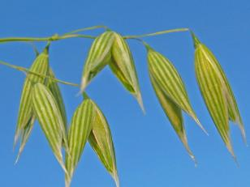
一番単純な2×2分割（4セル）表の事例 注：セルの分割数は無制限
目的：ナス科に多く発生する半身萎凋（いちょう）病の予防にエン麦の前作が有効か否かを検証したい
実験：ナスを50鉢栽培し，そのうち半数の25鉢にエン麦を前作したところ，下記の様な結果となった
関連していれば有効
表頭
半身萎凋病（タキイ種苗HPより）
 |  | 半身萎凋病
 |  | ならない | なった
エン麦前作 | なし | 10 | 15
 | あり | 20 | 5
結果が2分割の場合には「比率の差の検定」（後で図掲）
表側
帰無仮説H₀：独立（前作は無効） 対立仮説H₁：関連（有効）
エン麦（Wikipediaより）

Slide 11
帰無仮説の度数配置
観測度数 （実験結果） |  | 半身萎凋病 |  | 計
 |  | ならない | なった
エン麦 前作 | なし | 10 | 15 | 25
 | あり | 20 | 5 | 25
計 |  | 30 | 20 | 50
ズレ（残差）の大きさを検定統計量にすれば良い！
配置された度数のズレ（残差）が大きいほど帰無仮説（独立）は間違いといえる
独立しているときに期待される度数配置
期待度数 （独立の場合） |  | 半身萎凋病 |  | 計
 |  | ならない | なった
エン麦 前作 | なし | 15 | 10 | 25
 | あり | 15 | 10 | 25
計 |  | 30 | 20 | 50
表側と表頭の2変数が独立ならば同じ比率
周辺度数は固定（同じ実験）

Slide 12
例題を図で考えてみる
半身萎凋病の
発症率（％）
観測度数
期待度数
帰無仮説（独立）が正しい場合
60
40
ズレ具合
（検定統計量）
20
検定するには確率分布に従う必要（どうする？）
前作有
前作無
前作有
前作無
エン麦
エン麦
2×2の集計表の独立性の検定は「2群の比率の差の検定」と同じ意味を持つ
（原因が3分割で結果が2分割ならば「3群の比率の差の検定」，結果が3分割以上の場合には比率とはいえない）

Slide 13
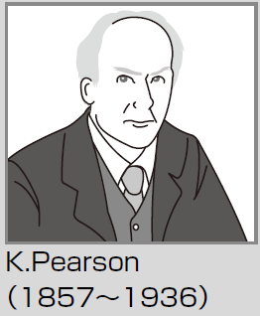
検定統計量（ピアソンのχ²）
残差（観測度数-期待度数）を足し合わせるだけではプラスとマイナスが相殺されてしまうし，確率分布に従わない…
そうだ！データの平方和はχ²分布に従うんだった！
残差の平方（2乗）和ならば近似的にχ²分布に従う
（ただし，期待度数で割って正規化して大きさを揃えておく）
行方向と列方向の和なのでΣが2つ
独立性の検定統計量＝
$$\sum{\sum{\frac{{（観測度数−期待度数）}^{2}}{期待度数}}}$$
χ²分布に近似的に従う
（ピアソンのχ²）
自由度ν（自由になるセル数）＝（行数-1）×（列数-1）
周辺度数が決まっているため行も列も1つ制約される

Slide 14
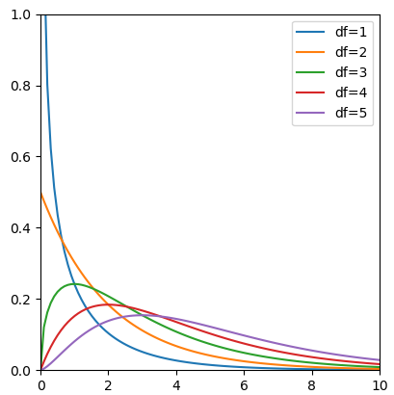
仮説の検定
事例における検定統計量の計算
←自由度1のχ²分布
 |  | 半身萎凋病
 |  | ならない | なった
エン麦 前作 | なし | (10-15)²/15 =1.67 | (15-10)²/10 =2.5
 | あり | (20-15)²/15 =1.67 | (5-10)²/10 =2.5
検定統計量＞限界値
なので帰無仮説は棄却
エン麦の前作は半身萎凋病の予防に有効
$$\frac{\text{（観測度数}\text{−}\text{期待度数）}\text{2}}{\text{期待度数}}$$
合計
検定統計量（ピアソンのχ²値）＝8.33
α=0.05の限界値
3.841
検定統計量χ²
8.33
自由度ν＝（行数-1）×（列数-1）＝1
注：ズレ具合の大きさなので上側での検定
付録の分布表かExcel関数CHISQ.INV.RT(0.05,1）

Slide 15
Rコマンダーによる独立性の検定
メニュー［統計量］→［分割表］→［2元表の入力と分析］
検定統計量，自由度，p値が出力
観測度数を直接入力して[OK]ボタン
注：Excel関数にもCHISQ.TEST（実測値範囲，期待値範囲）があるが，自分で期待度数表を作成しておく必要があるため面倒。

Slide 16
クラメールの連関係数 関連性の強さ（効果量）
ピアソンのχ²は，総度数や表が大きくなると値も大きくなってしまうため，2変数（表側と表頭と）の実質的な関連性の強さ（効果量）を測るには不適当
検定統計量の理論最大値で割ることで総度数や表の大きさの影響を取り除いた連関係数（いくつかあるがクラメールが有名）を用いる
0～1の値を取り，1に近いほど関連性が強い（基準はない）
$$クラメールの連関係数Ｖ＝\sqrt{\frac{ピアソンのχ2}{総度数×（行列数の少ない方−1）}}$$
←理論最大値
ナスの事例：8.33÷｛50×（2-1）｝の平方根で“0.41”

Slide 17
11.3 ２×２集計表の検定（の注意点） 連続性の補正
データは離散型なのに連続型のχ^{２}分布で検定
χ^{２}分布の上裾
p値が小さく歪んで，本当は独立しているのに関連していると誤る（表や度数が小さいほど顕著)
本来のp値
χ²分布のp値
総度数＜20，あるいは期待度数＜5
p値が小さく歪む
検定統計量を少し小さく補正して帰無仮説を棄却し難くする
イエーツ
$$\sum{\sum{\frac{{（\left|観測度数−期待度数\right|−0.5）}^{2}}{期待度数}}}$$
Yeatesの補正を施したχ^{２}=
単純で良く用いられる補正法

Slide 18
イエーツの補正の事例
ナスの事例で小標本の場合を考える
観測度数 |  | 半身萎凋病
 |  | ならない | なった
エン麦 前作 | なし | 1 | 6
 | あり | 5 | 2
期待度数 |  | 半身萎凋病
 |  | ならない | なった
エン麦 前作 | なし | 3 | 4
 | あり | 3 | 4
ピアソンのχ²（補正無し） |  | 半身萎凋病
 |  | ならない | なった
エン麦 前作 | なし | 1.33 | 1.00
 | あり | 1.33 | 1.00
Yatesの補正 |  | 半身萎凋病
 |  | ならない | なった
エン麦 前作 | なし | 0.75 | 0.56
 | あり | 0.75 | 0.56
連続性の補正
検定統計量=4.67（5％水準で有意）
検定統計量=2.63（5％水準で有意でない）※
※欠点：補正し過ぎて関連性があっても検出し難くなることがある

Slide 19
（フィッシャーの）正確確率検定 注：ソフトがあるならばYatesの補正よりもおすすめ
（周辺度数を固定して）考えられる度数配置と観測される確率（先ほどの小標本の事例）
期待度数 （独立時） | 健康 | 病気
前作無 | 3 | 4
前作有 | 3 | 4
中間度数 | 健康 | 病気
前作無 | 2 | 5
前作有 | 4 | 3
観測度数 | 健康 | 病気
前作無 | 1 | 6
前作有 | 5 | 2
対立仮説 （関連時） | 健康 | 病気
前作無 | 0 | 7
前作有 | 6 | 1
p=0.408
p=0.245
p=0.049
p=0.002
正確なp値（片側）=0.051
観測度数よりも対立仮説側に偏る確率
5％水準で有意ではない
確率の計算式
計算が大変なので大きな表では使えない（Rコマンダーでは10×10まで可能）
 | a | b
 | c | d
確率p
配置によって異なる

Slide 20
11.4 適合度検定 もう一つのピアソンのχ²検定
観測された度数分布が仮説の下で期待される度数分布と適合しているか否かを検定
→帰無仮説H₀：両度数分布は適合している
1行×○列か○行×1列の表だと考えれば独立性の検定と同じ
適合度の検定統計量＝
$$\sum{\frac{{（観測度数−期待度数）}^{2}}{期待度数}}$$
（ピアソンのχ²）
行か列のどちらかに足し合わせるだけなのでΣは1つ

Slide 21
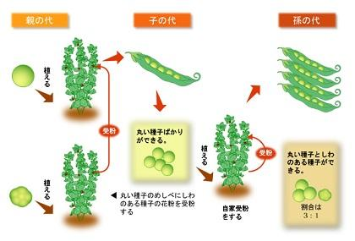
適合度検定の事例 （メンデルの法則の検証）
仮説の下で期待される度数分布（種子が40個穫れた場合）
しわ有 | しわ無
10 | 30
検証実験をした結果，観測された度数分布
しわ有 | しわ無
15 | 25
ズレ具合
メンデルの法則（理化学研究所HPより）
しわ有 | しわ無
(10-10)²/10=2.5 | (25-30)²/30=0.83
検定統計量＝3.33
自由度＝セルの数-1＝1
限界値（α=0.05）=3.841
∴帰無仮説（適合している）は棄却できない
→検証実験はメンデルの法則に反しなかった

Slide 22
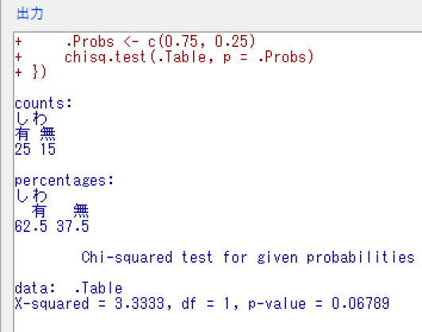
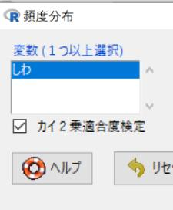
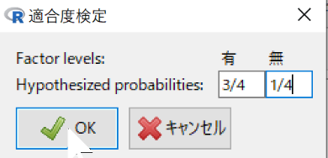
Rコマンダーによる適合度検定
要約データでなく，オリジナルの観測データが必要
（「適合度検定（メンデルの法則）R.Data」を読み込んでおく）
仮説の下で期待される確率を入力
メニュー[統計量]→[要約]→[頻度分布]を選択し，
「カイ2乗適合度検定」に☑
χ²値，自由度，p値が出力される

Slide 23
11.5 マン・ホイットニーのU検定 順位データ＆外れ値のある量的データ用
抽出元が特定の確率分布に従う必要なし
（ただし分布の形は同じ）
順位データの場合はヒストグラム
A群
B群
量的or順序尺度
対応のない2群の分布全体の位置のズレ具合を検証
帰無仮説H₀：両分布は重なっている
→どちらも同じ母集団から抽出された標本

Slide 24
検定統計量U（A群基準）の計算
観測データ
（対応なし）
両群合わせて小さい順に順位を付ける（大きい順でも良い）
Aより小さいBをカウント
（逆でも良い）
A群 | B群
3 | 4
5 | 6
10 | 4
100 | 10
 | 110
A群 | B群
1位 | 2位
3位 | 4位
6.5位 | 5位
8位 | 6.5位
 | 9位
A群 | B群の数
1位 | 0個
3位 | 1個
6.5位 | 3.5個
8位 | 4個
合計個数=8.5
同値
外れ値
同値には平均順位
アンバランスでもOK
極端な値でなくなる
（A群を基準とした）
検定統計量U_{A}

Slide 25
検定統計量U_{A}の図解
観測値
外れ値
100
10
同値は0.5
5
A＞Bをカウント
0個
1個
3.5個
4個
U_{A}=8.5
A群
B群

Slide 26
B群を基準としたU_{B}も計算してみよう
順位を付ける
（小さい順）
Bより小さい
Aを数える
A | B
1位 | 2位
3位 | 4位
6位 | 5位
7.5位 | 7.5位
 | 9位
Aの数 | B
1個 | 2位
2個 | 4位
2個 | 5位
3.5個 | 7.5位
4個 | 9位
U_{B}=12.5
（U_{Ａ}の7.5と合わせると両群の
標本サイズを乗じた20になる）
U_{A}とどちらを検定に使ってもよいが，一般のソフトでは小さい方のＵを使う

Slide 27
Ｕ値の性質の確認 （極端に異なる2群での比較）
Ｂ群が特大の場合
A | B
3 | 40
5 | 60
8 | 70
10 | 100
 | 110
A | B
1位 | 5位
2位 | 6位
3位 | 7位
4位 | 8位
 | 9位
A | Bの数
1位 | 0個
2位 | 0個
3位 | 0個
4位 | 0個
最小値はゼロ
U_{A}=0
最大値は両群の標本サイズを乗じた値（4×5）
Ａ群が特大の場合
A | B
30 | 4
50 | 6
80 | 7
100 | 10
 | 11
A | B
6位 | 1位
7位 | 2位
8位 | 3位
9位 | 4位
 | 5位
A | Bの数
6位 | 5個
7位 | 5個
8位 | 5個
9位 | 5個
U_{A}=20
※順位が拮抗しているときは最大値の1/2の10

Slide 28
Uの分布（小標本）
小標本ではガタガタの分布になる
帰無仮説の棄却域
（限界値は検定表から）
n_{A}=4，n_{B}=5のU分布
$$\frac{\text{n}\text{A}\text{×}\text{nB}}{2}$$
n_{A}×n_{B}
0
10
20
最小値
期待値（平均）
最大値
両群の分布位置がズレている
両群の分布位置がズレている

Slide 29
小標本の限界値は検定表から
小標本の場合には連続性の問題があるので，あらかじめU値ごとの正確確率を計算し，任意の有意水準αに対応した限界値を表にしている
U検定表（部分）
大きい方の群サイズ
α=0.05 | 4 | 5 | 6 | 7
3 | - | 0 | 1 | 1
4 | 0 | 1 | 2 | 3
5 |  | 2 | 3 | 5
6 |  |  | 5 | 6
小さい方の群サイズ
U分布下側
2.5％（両側5％）
0
1
8.5
10
注：-は検定不可
限界値
棄却できない
U_{A}
表にしている

Slide 30
大標本（片群が20以上）の場合はz検定
大標本の場合は正規分布に近づく
同順位がないことを前提とした標準偏差
U分布
α/2=2.5%
α/2=2.5%
標準化
z_{U}
0
棄却域
-1.96
1.96
棄却域

Slide 31
同順位が多いと…
同順位（タイ）があまりにも多いと，Uの標準偏差が大きく計算されてしまうため差を検出し難くなる
→大標本：小さく補正した標準偏差（↓）で標準化したz_{U}で検定
小標本：検定表のU値を切り上げて限界値とする
同順位が多いときのUの標準偏差
N：両群合わせた標本サイズ，w：同順位のデータの種類の数，t：$\dot{あ}\dot{る}$順位で同値のデータ数

Slide 32
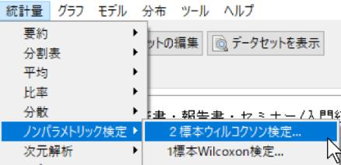
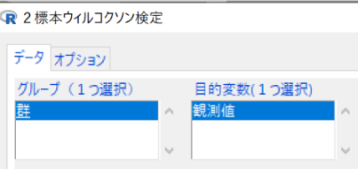
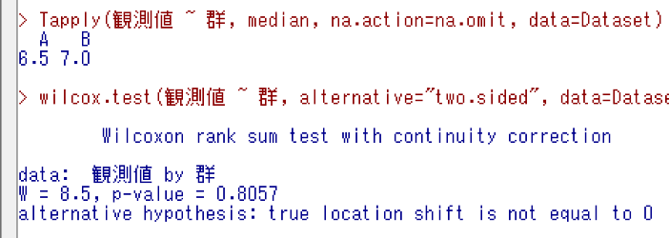
RコマンダーによるU検定 （ウィルコクスンの順位和検定）
メニュー［統計量］→［ノンパラメトリック検定］→［2標本ウィルコクソン検定］を選択
［データ］の［グループ］に“群”を，［目的変数］に“観測値” を選択してOK
←U検定と同じ内容
注：データは先ほどの事例ですが，オーム社HPから「ウィルコクスンの順位和検定（U検定）.RData」を入手し，ロードすると簡単です。
検定統計量
連続性補正済

Slide 33
11.6 ブルンナー・ムンツェル（BM)検定
等分散の仮定が不要なノンパラ検定
U検定の短所：2群が同じ分布に従う必要があった（量的データならば等分散）
BM検定の帰無仮説H₀：両群から無作為に1つずつデータを取り出したとき，どちらかが大きい確率は同じ0.5である（分布の形は関係ない）
→帰無仮説が棄却：どちらかの群が全体的に大きな値を持っている
両群とも同じような値を持っている
無作為に1つ抽出
x_{Ai}
≧
x_{Bi}
帰無仮説H₀
x_{Ai}
x_{Bi}
どちらも同じ確率
（ｐ＝0.5）
≦
A群
B群
棄却
どちらかの群が全体的に大きな値を持っている
分布形は異なっていてもOK

Slide 34
検定統計量w
A群の平均順位
A群内の小さい順位
BM検定の統計量
A群の分散
両群合わせた小さい順位
R：両群合わせた小さい順
H：群内の小さい順
分散S²のΣの右側の計算
A群 | B群
3 | 4
5 | 6
10 | 4
100 | 10
 | 110
A群 | B群
1 | 2
3 | 4
6.5 | 5
8 | 6.5
 | 9
$\overline{R}$_{A}=4.625 | $\overline{R}$_{B}=5.3
A群 | B群
1 | 1
2 | 2
3 | 3
4 | 4
 | 5
A群 | B群
(1-4.625-1+2.5)²=4.51563 | (2-5.3-1+3)²=1.69
(3-4.625-2+2.5)²=1.26563 | (4-5.3-3+3)²=0.09
(6.5-4.625-3+2.5)²=1.89063 | (5-5.3-3+3)²=0.09
(8-4.625-4+2.5)²=3.51563 | (6.5-5.3-4+3)²=0.04
 | (9-5.3-5+3)²=2.89
合計=11.1875 | 合計=4.8
群の平均順位→

Slide 35
仮説の検定とRによる実施
下記の自由度を使ってｔ検定を実施（両群ともサイズが10未満は不適）
BM検定統計量の自由度
検定統計量や自由度の計算が大変なので普通はソフトウェアを使用するが…
Rコマンダーには搭載されていないため，lawstatをインストールしてコマンドで実行する必要がある
p値は0.7556なので，5％有意水準では帰無仮説（2群は同じような値を持っている）は棄却できない

Slide 36
以上で第11章は終了です。

